Slide 1




单选题
2分
A
B
C
D
以上都不正确
提交

Slide 2




单选题
2分
A
B
C
D
提交

Slide 3
单选题
2分
判断下列哪一项说法正确（ ）
A
泊松过程到达时间间隔相互独立且服从伽马分布
B
泊松过程到达时间服从指数分布
C
计数过程就是泊松过程
D
泊松过程是独立增量过程
提交

Slide 4




单选题
2分
A
B
C
D
提交

Slide 5




单选题
2分
A
B
C
D
提交

Slide 6
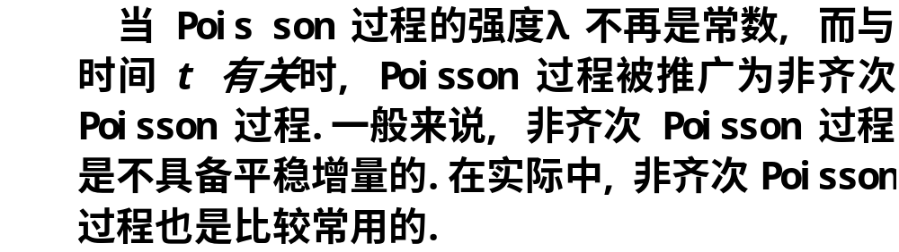
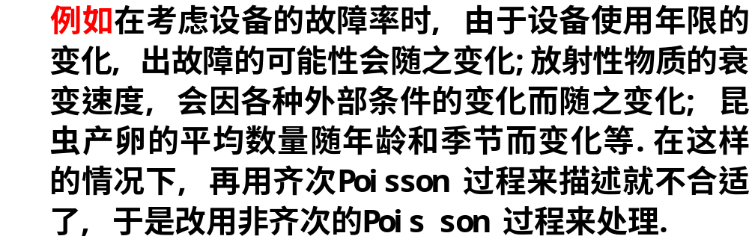
§4.3非齐次泊松过程

Slide 7





定义4.3.1:
过程有独立增量；
（3）对于足够小的时间
则称 非平稳（非齐次）泊松过程。

Slide 8





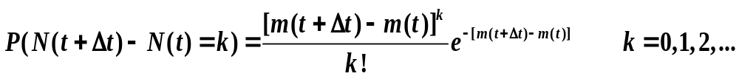
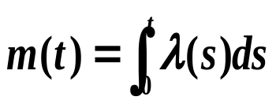

注： 从定义4.3.1看，若 是一非齐次泊松过程 ，则增量仅具有相互独立性，不具备增量平稳性。即此处 与时间有关，意味着计数过程 N(t) 在 内出现的质点数 1 不仅与时间差有关，而且还与时间段的起始时间有关。
定理4.3.1 设 是为 非齐次泊松过程，则在时间间隔 内出现 个质点的概率为
其中， 。
为非齐次泊松过程的强度函数。

Slide 9




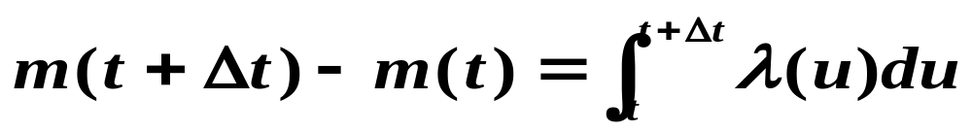
定义4.3.2：
（3）对于任意的 ， 服从参数为 的泊松分布，即
注:定义4.3.1与定义4.3.2是等价的。

Slide 10
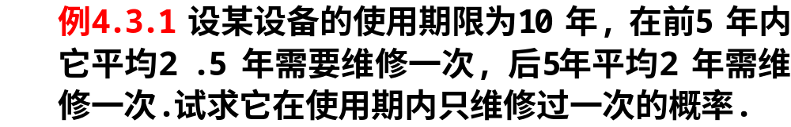
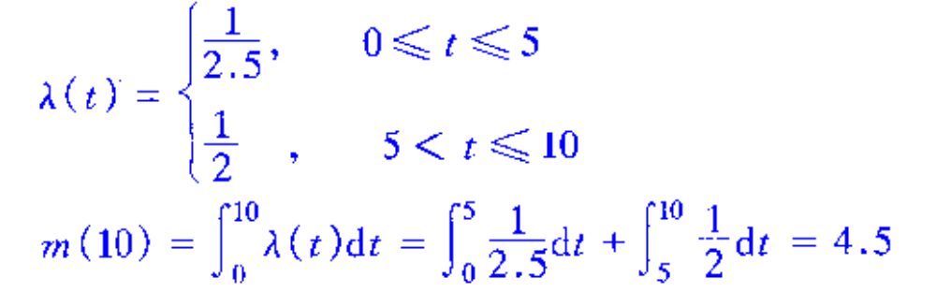
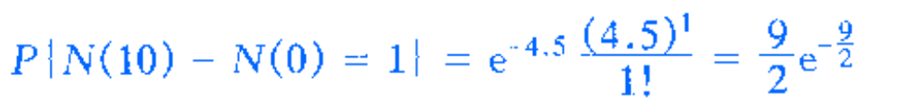

Slide 11



2.4 绿色实践—绿化美化
定义1
定义
定义2
定义3
均值函数
方差函数
泊松过程
均方差函数
数字特征
相关函数
协方差函数
特征函数
分解与叠加
到达时刻序列
时间间隔序列
埃尔朗分布
指数分布
复合泊松过程
其他泊松分布
非齐次泊松过程

